Slide 1

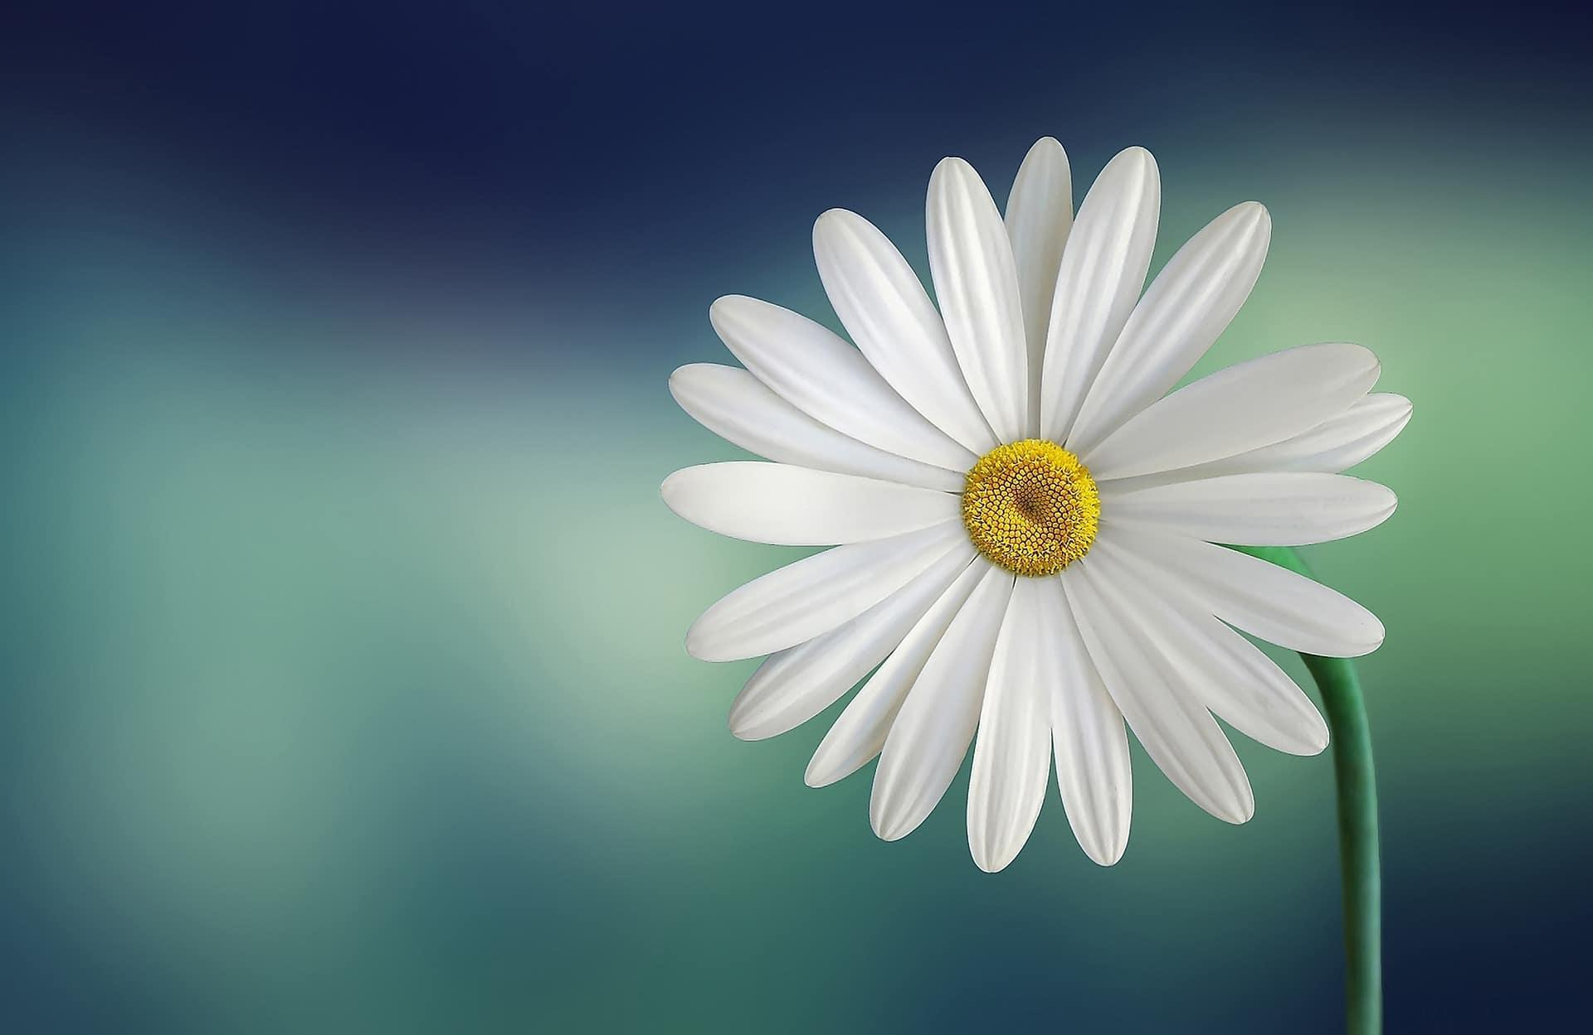
CHAPITRE 2 : La reproduction chez les végétaux
الدرس 2: التوالد عند النباتات

Slide 2
Introduction
Chaque année, au printemps, apparaissent diverses pousses de plantes. Parfois, certaines fleurissent et donnent des graines, d'autres ne donnent pas de fleurs.
Problèmes posés :
Comment les plantes à fleurs produisent-elles des graines ?
Comment se reproduisent sexuellement les plantes sans fleurs ?
Comment se multiplient les végétaux asexuellement ?

Slide 3
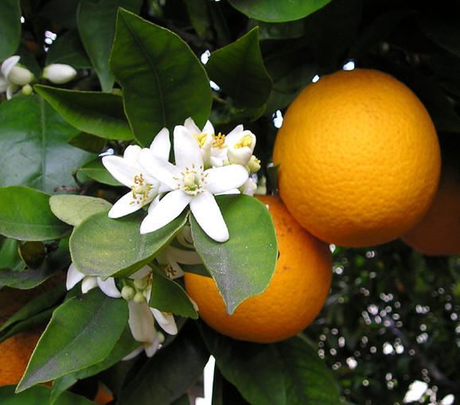
Fleur زهرة
Fruit ثمرة
La fleur se développe en fruit contenant des graines
تتطور الزهرة الى ثمرة بداخلها بذور.

Slide 4
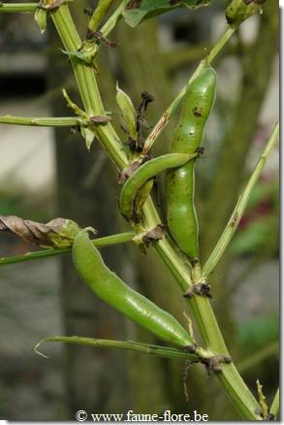
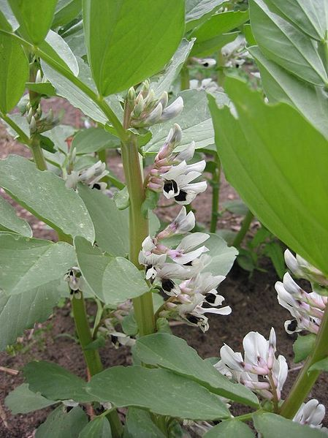
Fleur زهرة
Fruit ثمرة
La fleur se développe en fruit contenant des graines
تتطور الزهرة الى ثمرة بداخلها بذور.

Slide 5
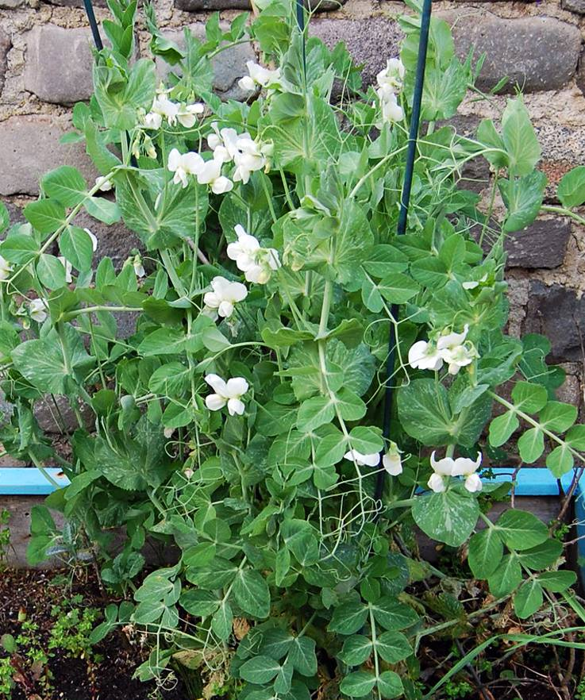
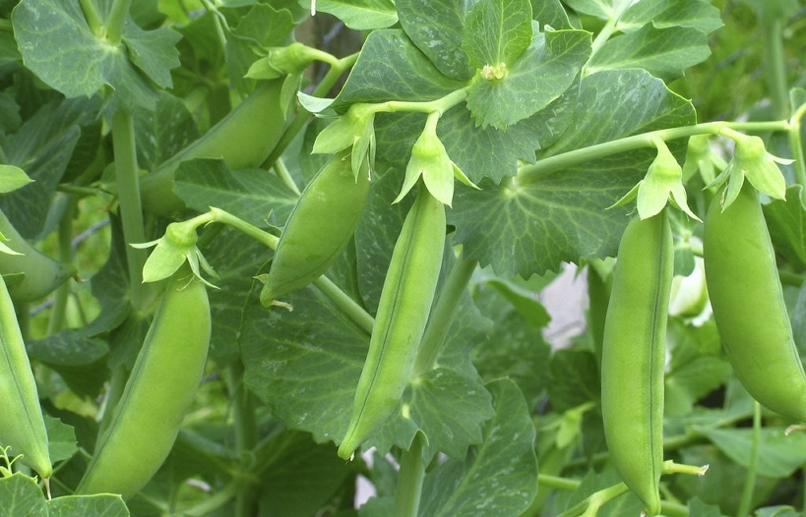
Fruit ثمرة
La fleur se développe en fruit contenant des graines
تتطور الزهرة الى ثمرة بداخلها بذور.
Fleur زهرة

Slide 6
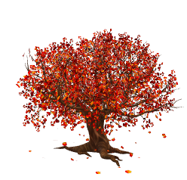
Activité 1 : la reproduction sexuée chez les plantes à fleurs
النشاط الأول: التوالد الجنسي عند النباتات الزهرية
A – Les constituants de la fleur مكونات الزهرة
1) Dissection de la fleur تشريح الزهرة
a) Organes reproducteurs et protecteurs الأعضاء التناسلية والوقائية

Slide 7
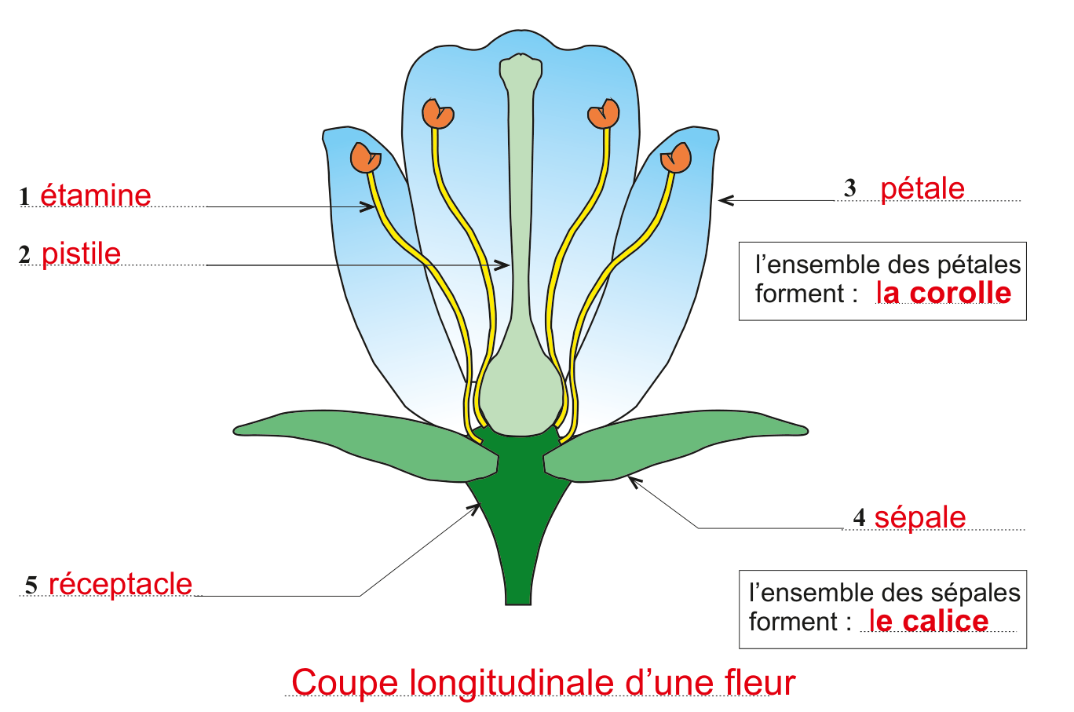
سداة
بتلة
مدقة
تويج
سبلة
كأس

Slide 8
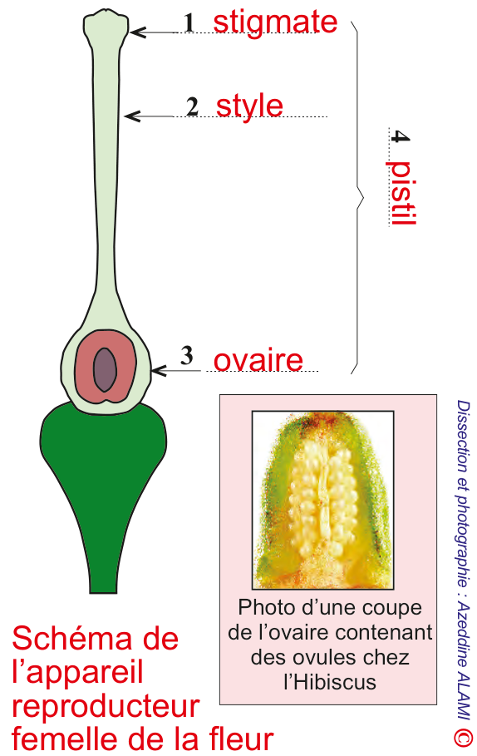
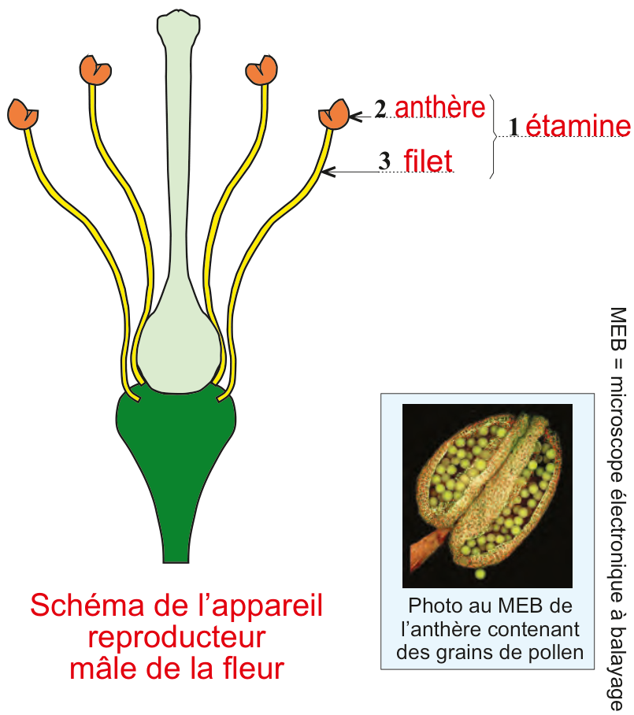
ميسم
مئبر
قلم الميسم
سداة
مدقة
خويط
مبيض

Slide 9
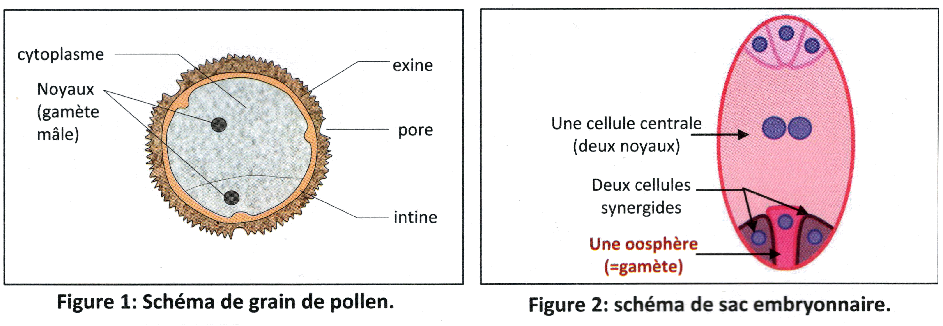
b) Les gamètes mâles et femelles :
L’anthère renferme les éléments reproducteurs mâles appelés grains de pollen. À maturité, elle s’ouvre pour libérer ces grains, chacun contenant un gamète mâle.
L’ovaire, situé dans le pistil, renferme les ovules. Chaque ovule contient un sac embryonnaire formé de plusieurs cellules, dont l’une est le gamète femelle appelé « oosphère ».
يحتوي المئبر على عناصر التكاثر الذكرية وتُسمى حبوب اللقاح. وعند النضج، ينفتح المئبر ليحرر هذه الحبوب، ويحتوي كل منها على مشيج ذكري.
المبيض هو الجزء من المدقة الذي يحتوي على البويضات. وتحتوي كل بويضة على كيس جنيني يتكوّن من عدة خلايا، إحداها تُعد المشيج الأنثوي وتُسمى « البييضة »

Slide 10
2) Conclusion
La fleur se compose des éléments suivants تتكون الزهرة من العناصر التالية :
Organes protecteurs أعضاء وقائية :
Les pétales (البتلات) : qui constituent la corolle (التويج), généralement colorés, qui constitue la partie interne du périanthe.
Les sépales (السبلات) : qui constituent le calice (الكأس), généralement vertes et protègent la fleur
Organes reproducteurs أعضاء تناسلية :
Les étamines (الأسدية) : C'est la partie mâle de la fleur.
Les étamines sont composées de différentes parties :
→ L'anthère (مئبر), qui produit le pollen (حبة اللقاح), ensemble des grains de pollen qui donneront, à l'extrémité de leur tube pollinique, les gamètes mâles
→ Le filet (خويط), sorte de tige supportant l'anthère.

Slide 11
Le pistil (مدقة): C'est la partie femelle de la fleur. Il est composé :
  D’un stigmate (ميسم) dont le rôle est de recueillir le pollen .
  Un style (قلم الميسم), sorte de tige supportant le stigmate.
  Un ovaire (مبيض), où sont les ovules, gonades femelles, dans lesquels se trouve une oosphère qui est le gamète femelle.

Slide 12
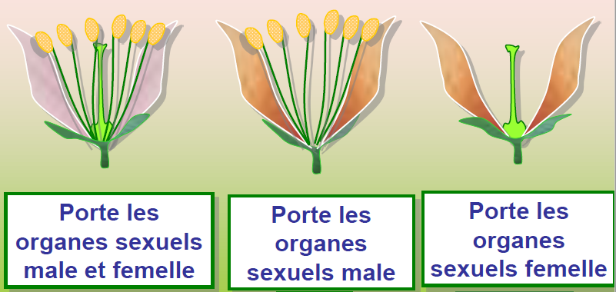
Remarque :
La fleur bisexuée : possède à la fois la partie mâle (étamine) et la partie femelle (pistil).
La fleur unisexuée : possède soit la partie mâle ou la partie femelle.

Slide 13
B – La pollinisation التلقيح/الأبر
1) Définition
La pollinisation : est le transport du grain de pollen des étamines sur le pistil qui renferme les ovules.
التلقيح هو عملية نقل حبوب اللقاح من الأسدية الى المدقة التي تحتوي على البويضات
2) Types de pollinisation أنواع التلقيح
Pollinisation directe (ابر مباشر) : Ce transport a lieu à l'intérieur de la même fleur
Pollinisation indirecte (تلقيح غير مباشر) : Le pollen d'une fleur se dépose sur les stigmates d'une autre fleur de la même espèce.
Dans ce dernier cas, les vecteurs de pollinisation peuvent être les insectes , le vent, l'eau ….

Slide 14
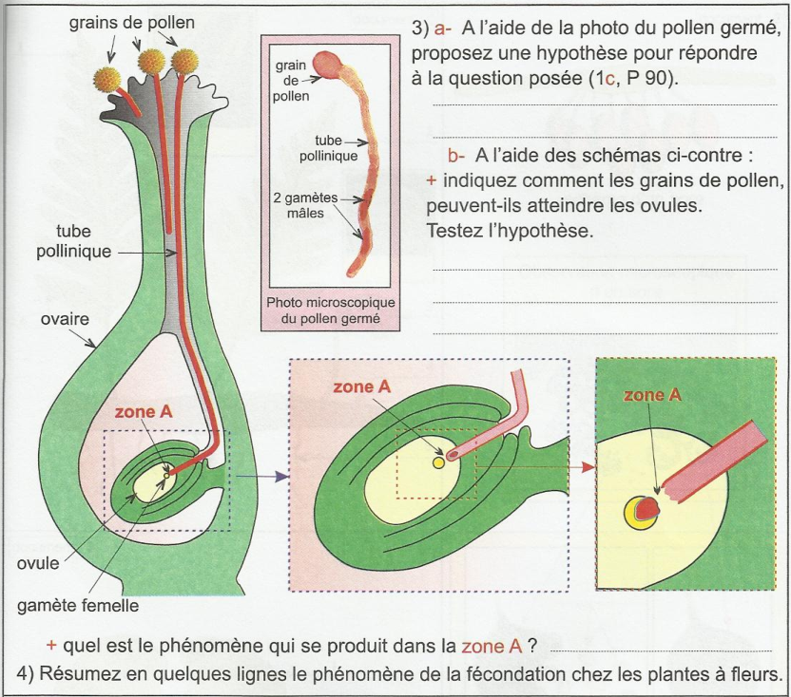
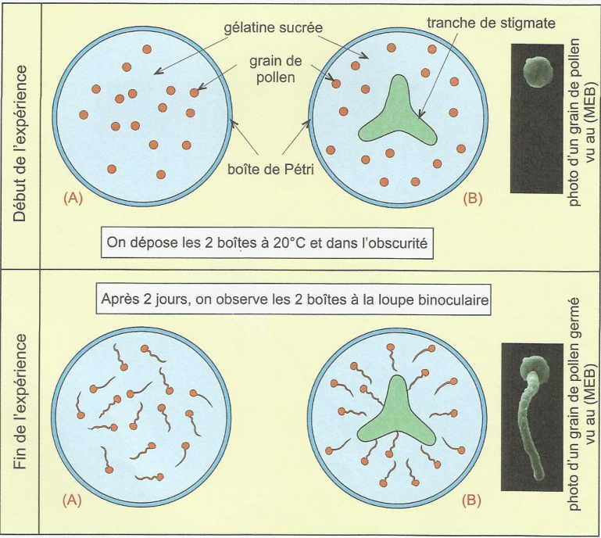
C – de la fleur au fruit من الزهرة إلى الثمرة
1. La germination du grain de pollen إنبات حبة اللقاح

Slide 15
→ L’analyse des deux expériences
On constate que les grains de pollen germent et forme un tube appelé : tube pollinique أنبوب لقاحي
Boite (A) : les tubes polliniques ont une direction aléatoire
Boite (B) : les tubes polliniques sont dirigés vers le stigmate
→ Devenir de grain de pollen
Quand il se dépose au bout du pistil, le grain de pollen fabrique le tube pollinique qui grandit en s’enfonçant dans le pistil jusqu’à atteindre l’ovule de la fleur. Il délivre alors le gamète mâle au contact du gamète femelle.

Slide 16
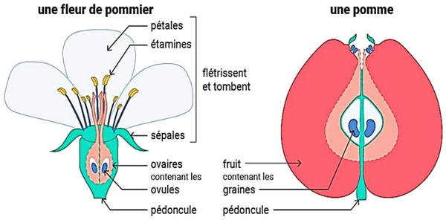
2. Fécondation et formation du fruit
Avant fécondation
Après fécondation
→
→
Le gamète mâle finit par fusionner avec le gamète femelle, ce qui entraîne la fécondation et la formation d’une cellule-œuf. Cette cellule se développe ensuite pour former un embryon, logé dans la graine. Celle-ci entre dans une phase de vie ralentie, en attendant des conditions favorables à la germination. Parallèlement, l’ovaire croît considérablement et se transforme en fruit.

Slide 17
Ovule (بويضة) → graine (بذرة)
Ovaire (مبيض) → fruit (ثمرة)
Fruit
Graine
Embryon

Slide 18
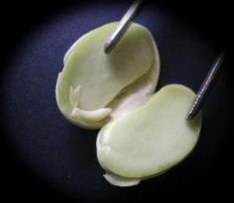
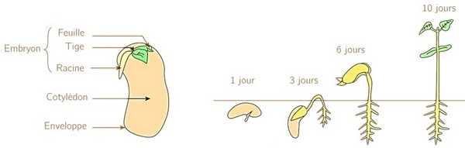
3. La germination de la graine- Cycle de vie :
a) Germination de la graine :
Les caractéristiques de la graine lui permettent de survivre durant la mauvaise saison, comme l’été. Lorsque les conditions deviennent favorables au printemps (pluie, température, etc.), la germination commence. L’embryon utilise les réserves contenues dans la graine pour croître, formant d’abord une petite racine et des feuilles, avant de se développer en une jeune plantule qui deviendra une plante adulte.

Slide 19
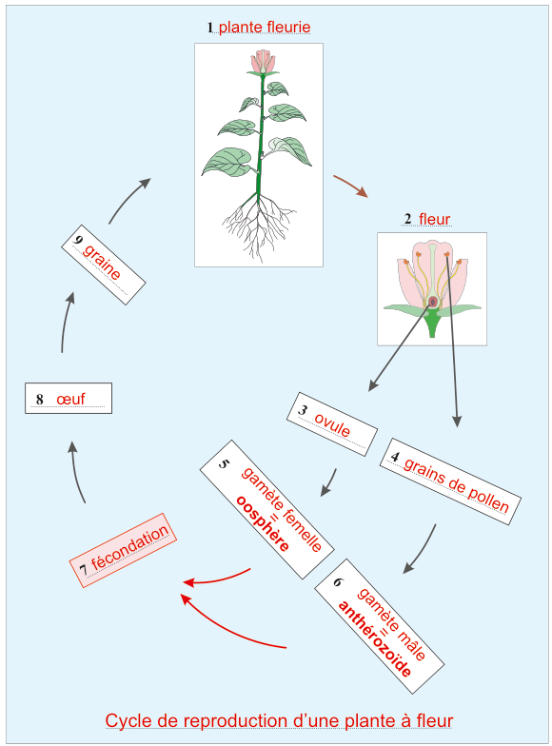
b) Cycle de la vie :
1 = plante fleurie
2 = fleur
3 = ovule
4 = grains de pollen
5 = gamète femelle = oosphère
6 = gamète mâle = anthérozoïdes
7 = fécondation
8 = œuf
9 = graine

Slide 20
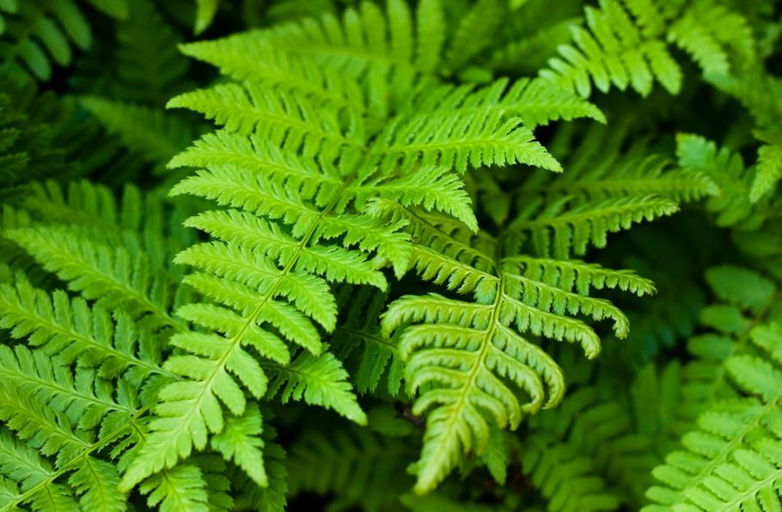
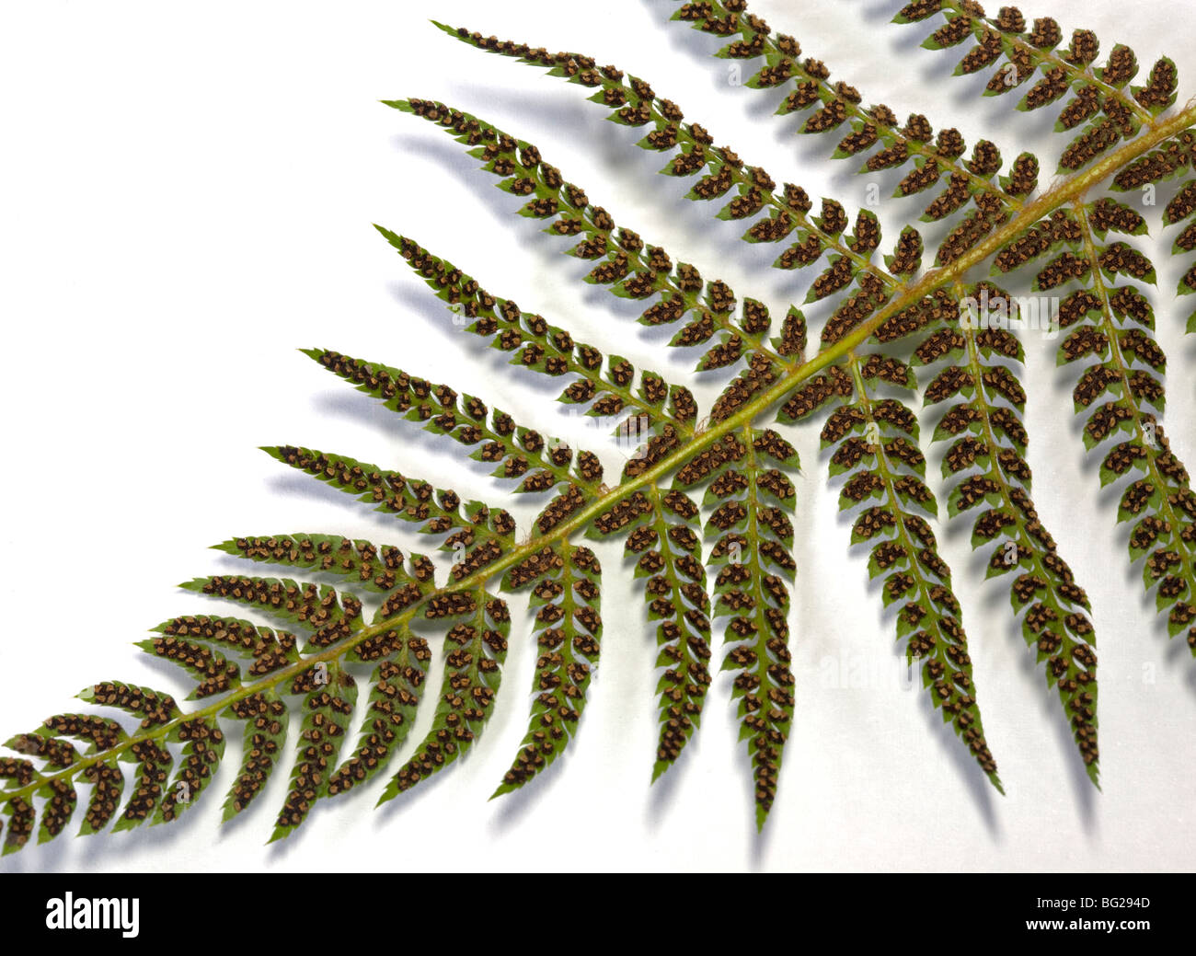
Activité 2 : la reproduction sexuée chez les plantes sans fleurs (ex: les fougères)
النشاط الثاني: التوالد الجنسي عند النباتات اللازهرية (مثال: السرخسيات)

Slide 21
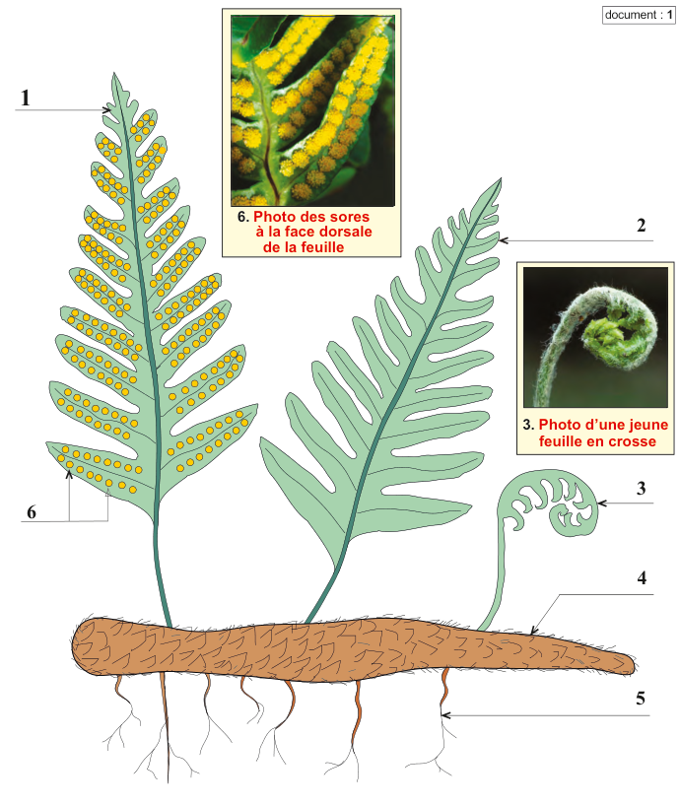
A – organes reproducteurs et gamètes chez les fougères
1 = feuille face dorsale
2 = feuille face ventrale
3 = feuille en crosse
4 = rhizome
5 = racine adventive
6 = sores

Slide 22
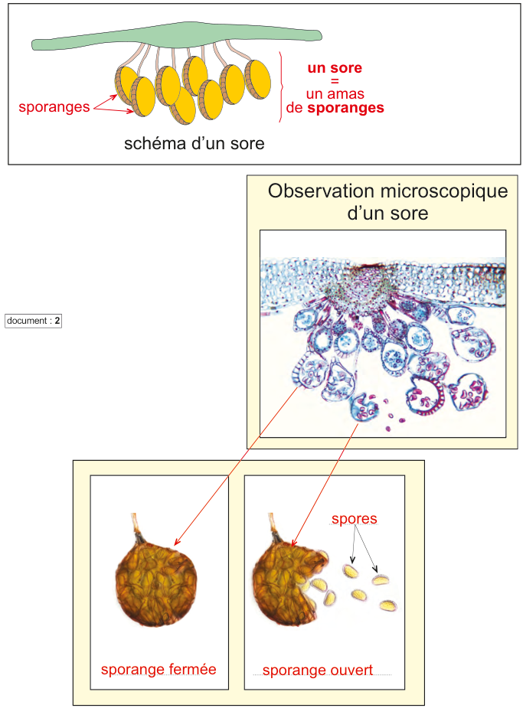
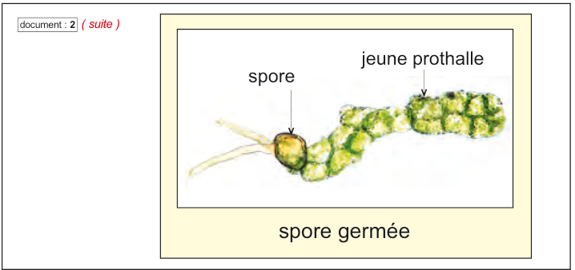

Slide 23
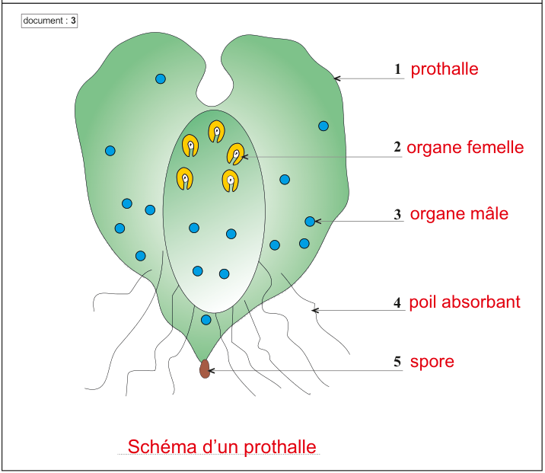
مشيرة
عضو انثوي
عضو ذكري
زغب الامتصاص
بوغ
رسم تخطيطي لمشيرة

Slide 24
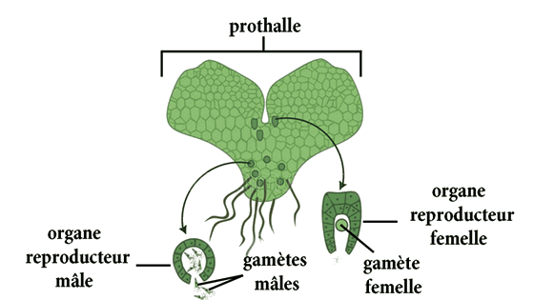
Chez les fougères, la face dorsale (inférieure) des feuilles porte des groupes de sporanges contenant des spores. À maturité, les sporanges se rompent et libèrent des spores microscopiques dispersées par le vent. En germant sur le sol, ces spores donnent un prothalle, petite plante verte en forme de cœur, qui porte les organes mâle et femelle produisant les gamètes.
عند السرخسيات، تحمل الجهة السفلية للأوراق مجموعات من الأكياس البوغية التي تحتوي على الأبواغ. وعند النضج، تنفجر هذه الأكياس وتُطلق أبواغًا مجهرية تُنقل بواسطة الرياح. وعندما تسقط الأبواغ على التربة، تنبت لتعطي نباتًا أخضر صغيرًا على شكل قلب يُسمى "المشيرة"، وهو يحمل عضوًا ذكريًا يُنتج الأمشاج الذكرية، وعضوًا أنثويًا يُنتج المشيج الأنثوي

Slide 25
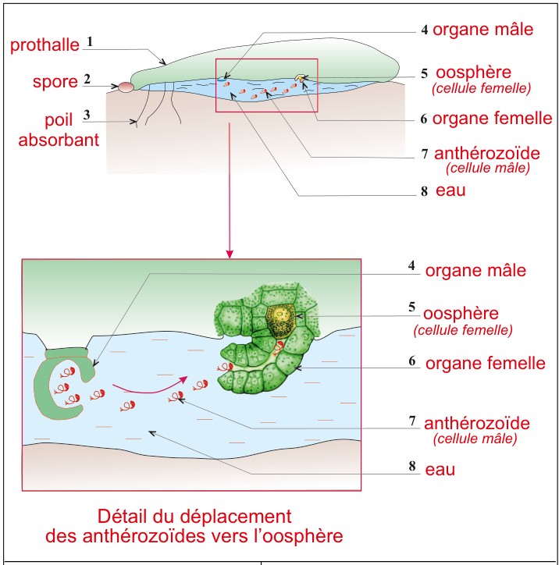
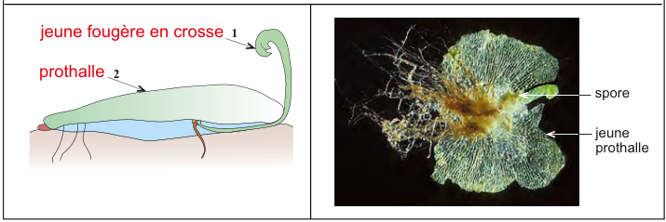
A – fécondation et cycle de vie chez les fougères
1. La fécondation

Slide 26
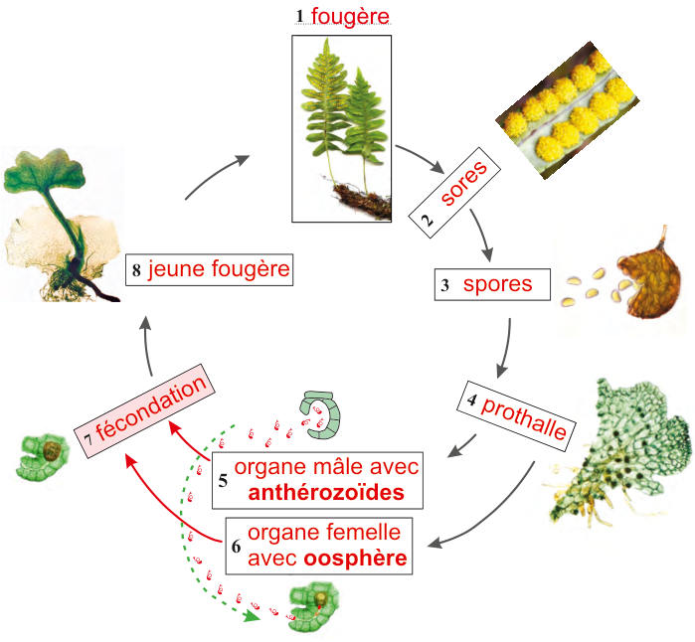
2. Cycle de vie

Slide 27
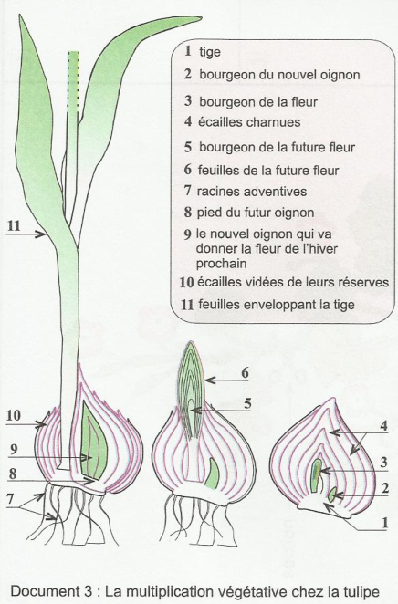
Activité 3 : La multiplication végétative
النشاط الثالث: التكاثر النباتي
La multiplication végétative est un mode de reproduction des végétaux qui n’implique pas de fécondation, elle s’oppose à la reproduction sexuée.
B – Multiplication végétative naturelle التكاثر النباتي الطبيعي
1. Par le bulbe عن طريق البصلة

Slide 28
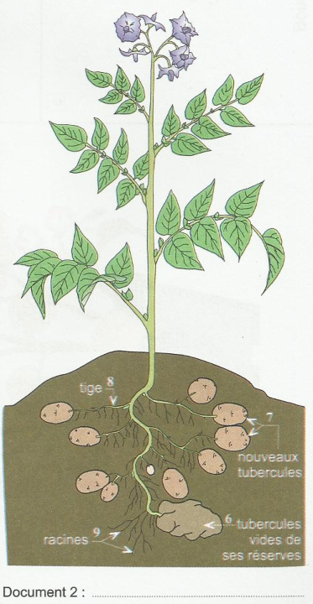
2. Par le tubercule عن طريق الدرنة
Titre : multiplication végétative chez la pomme de terre

Slide 29
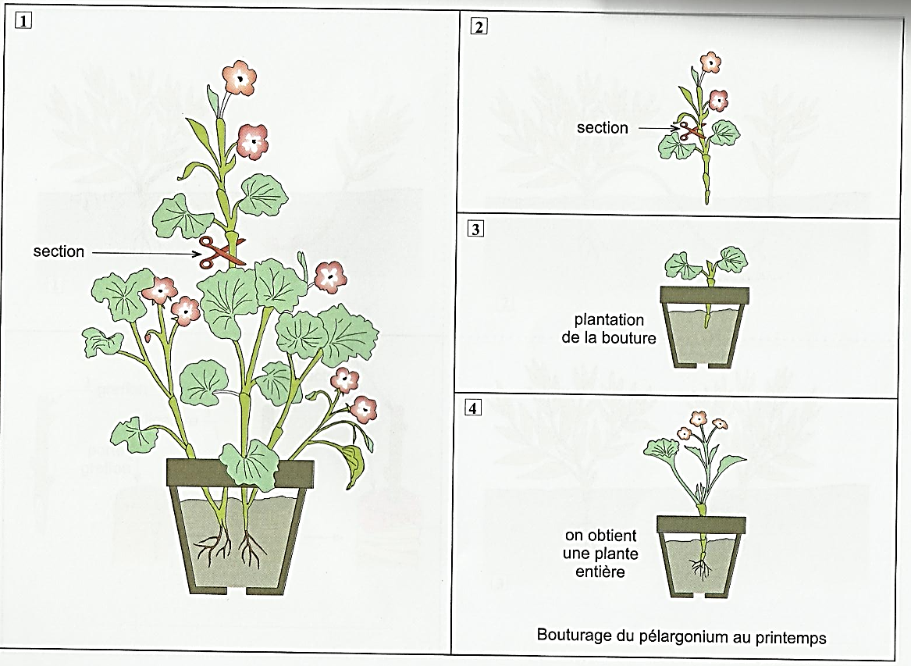
B – Multiplication végétative artificielle التكاثر النباتي الاصطناعي
1. Le bouturage الافتسال

Slide 30
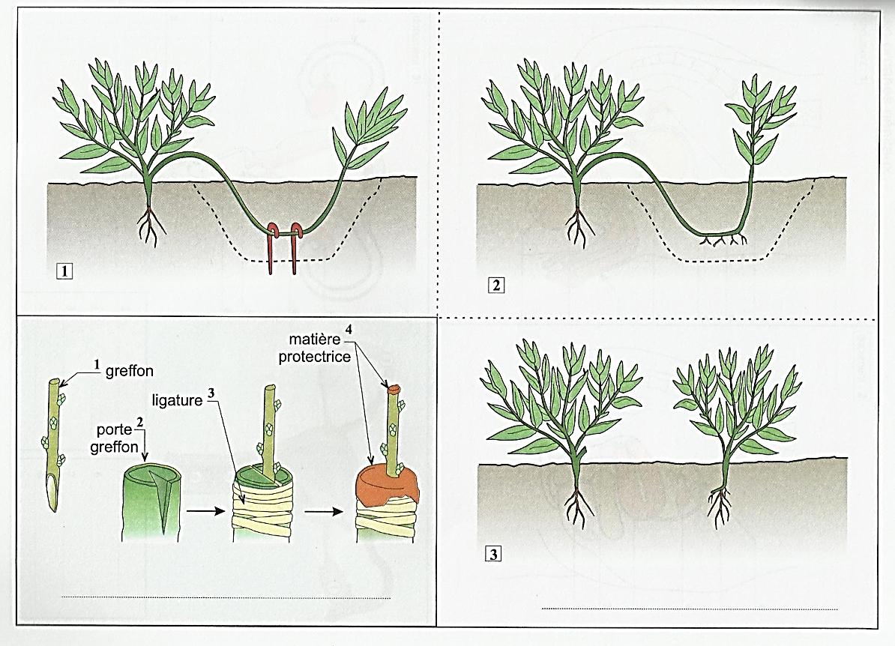
2. Le marcottage الترقيد
Le marcottage الترقيد

Slide 31
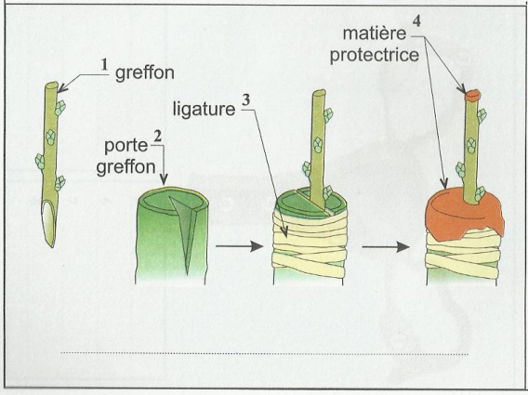
2. Le greffage التطعيم
Le greffage التطعيم

